Slide 1

SuPeRBE Školicí materiál
Makro odborná oblast:
SuPeRBE Training Material
11 Rozhodovací procesy pro adaptaci na změnu klimatu
Oblast odbornosti:
Climate change and built environment
11.1 Rozhodovací procesy pro adaptaci na změnu klimatu v malém městském měřítku a na úrovni budov
Fundamentals of climate change
Level of competence: 2
Úroveň kompetence: 3
Aktivita 3.2
SuPeRBE Project (CE0200768)
Oblast odbornosti: AE11.1 na základě
CEN Workshop Agreement 17939

Slide 2






Potřeba adaptace na změnu klimatu v městském prostředí a na úrovni budov
Úvod: proč je adaptace nezbytná na úrovni měst a budov
Klimatická hrozby jsou častější i intenzivnější. Jde například o vlny veder, bouřky, povodně a sucha
Jednotlivé budovy mohou být přímo vystaveny klimatickým hrozbám. Městské čtvrti můžou čelit různým typům propojené zranitelnosti napříč celým sousedstvím, kterou nelze řešit jednotlivě.
Současné nástroje se zaměřují převážně na jednotlivé budovy, avšak postrádají provázání s širšími systémovými adaptačními strategiemi na úrovni čtvrtí nebo celého města.
A Intenzivní srážky
B Záplavy
C Extrémní teploty
D Sucho
E Bouřky
F Lesní požáry
G Sesuvy půdy

Slide 3

Potřeba adaptace na změnu klimatu v městském prostředí a na úrovni budov
Úvod: Rozhodovací model SuPeRBE
Rozhodovací model SuPeRBE (The SuPeRBE Decision-Making Model), podporovaný nástroji RBTool (building,pro budovy) a RNTool (neighbourhood, pro čtvrti nebo sousedství), poskytuje strukturovaný, krok za krokem vedený rámec pro hodnocení zranitelnosti na úrovni budov a měst, identifikaci slabých míst a definici efektivních intervencí napříč různými měřítky.
Na úrovni městských čtvrtí (sousedství) formuje adaptační opatření v širším měřítku. Současně poskytuje na úrovni jednotlivých budov zásady, které určují či ovlivňují rozhodování.
Adaptace je iteraktivní a participativní proces, který kombinuje technickou analýzu s příspěvky zúčastněných stran, aby byla zajištěna proveditelnost, inkluzivita a přizpůsobení opatření konkrétnímu kontextu.

Slide 4
Potřeba adaptace na změnu klimatu v městském prostředí a na úrovni budov
Klíčové koncepty:
Hrozba (Hazard): Klimaticky podmíněná událost. Příklad: záplavy, bouřky. | Expozice (Exposure): Co je ohroženo. Příklad: sklep náchylný k záplavám (měřítko budovy), kritická infrastruktura (měřítko čtvrti).
Zranitelnost: Jak citlivý je ohrožený prvek. Příklad: starý kanalizační systém (měřítko budovy), nedostatečné množství zeleně (měřítko čtvrti). | Adaptivní kapacita: Schopnost zvládat, zotavit se nebo se přizpůsobit. Příklad: zelená střecha / dešťová zahrada → pohlcuje část srážek.
Klimatická rizika napříč měřítky

Slide 5
Potřeba adaptace na změnu klimatu v městském prostředí a na úrovni budov
SuPeRBE rámec
Účel:
  Metodika rozhodování poskytuje strukturovaný, krok za krokem vedený proces pro adaptaci na změnu klimatu, podporující obce a urbanisty při hodnocení rizik, stanovení priorit a implementaci adaptačních opatření.
Rozsah:
  Na základě normy DIN EN ISO 14091 a hodnoticího systému RBE-CE umožňuje metodika rozhodování mezioborové a víceúrovňové hodnocení. Spolupracuje s RB Tool pro hodnocení na úrovni budov a RN Tool pro hodnocení na městské úrovni.
Hlavní přednosti:
-Iteraktivní a flexibilní: podporuje průběžné vzdělávání a adaptaci.
-Participativní: zapojuje zainteresované strany (stakeholdery) v každé fázi.
-Škálovatelné: použitelné napříč městy a různými správními kontexty.

Slide 6
Potřeba adaptace na změnu klimatu v městském prostředí a na úrovni budov
SuPeRBE rámec
Přehled 8 fází metodiky rozhodování:
1.Zahájení
2.Příprava
3.Analýza
4.Stanovení strategie
Výběr městské části a budov/y
Identifikace klimatických hrozeb
Zhodnocení současného stavu
Stanovení cílů
Výběr expertního týmu
Identifikace klíčových městských sektorů
Identifikace slabých stránek
Identifikace omezení a restrikcí
Sběr dat
Kontextualizace RNTool a RBTool
Shrnující zpráva a SWOT Analýza
Participativní metody
Identifikace zúčastněných stran (stakeholderů)
Identifikace zdrojů dat
Participativní metody
Participativní metody
Participativní metody

Slide 7
Potřeba adaptace na změnu klimatu v městském prostředí a na úrovni budov
SuPeRBE rámec
Přehled 8 fází metodiky rozhodování:
5.Adaptační scénáře
6.Rozhodovací proces
7. Adaptační koncept
8.Implementace a Monitoring
Tvorba scénářů
Zhodnocení scénářů
Vymezení konceptu
Iteraktivní proces
Výběr intervencí
Proces hodnocení/
přiřazení priorit
Mechanismy financování
Výběr vhodných scénářů
Participativní Metody
Participativní Metody

Slide 8
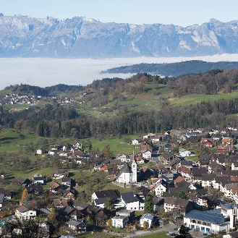
Vymezení rozsahu a příprava základů pro adaptaci v obou měřítkách
Fáze 1: Zahájení
Cíl: Vymezit rozsah a určit základy konceptu adaptace na úrovni budovy/čtvrti (sousedství).
Hlavní úkoly:
Výběr městské oblasti a budov pro adaptaci
-Poskytnout popis: fyzické, funkční a sociální aspekty
-Vymezit hranice pomocí kritérií jako je blízkost, vlastnictví, kontext, období výstavby
-Seznam zdrojů, řízení a opatření připravenosti
Zřídit expertní tým (pracovní skupina SuPeRBE):
-Jmenována obcí. Pracovní skupina SuPeRBE řídí proces a funguje jako propojovací a kontaktní bod
Sběr klíčových dat:
-Shromáždit kvalitativní a kvantitativní informace o klimatickém profilu, zranitelnostech a rizicích
-Terénní šetření, průzkumy, dotazníky, workshopy
SCHNIFIS [AT]

Slide 9

Vymezení rozsahu a příprava základů pro adaptaci v obou měřítkách
Fáze 1: Zahájení
Identifikace stakeholderů :
Městské úřady / místní správa (územní plánování, bezpečnost a ochrana zdraví, zelené plochy, mobilita)
Odborníci (v oblasti územního plánování, správa energií, návrh krajiny)
Dodavatelé a poskytovatelé služeb (energie, voda, odpad)
Veřejnost (spolky, neziskové organizace, kluby, politici)
Externí subjekty (banky, poskytovatelé financování)
Role v rámi platformy SuPeRBE:
Vlastník – zahajuje a řídí projekty (obec / vlastník nemovitosti)
Hodnotitel – provádí hodnocení rizik (odborníci)
Pozorovatel – posuzuje a poskytuje podněty (veřejnost, poskytovatelé služeb, financující subjekty)
Participativní metody:
Úvodní schůzky, mapování stakeholderů, návštěvy místa a rozhovory

Slide 10
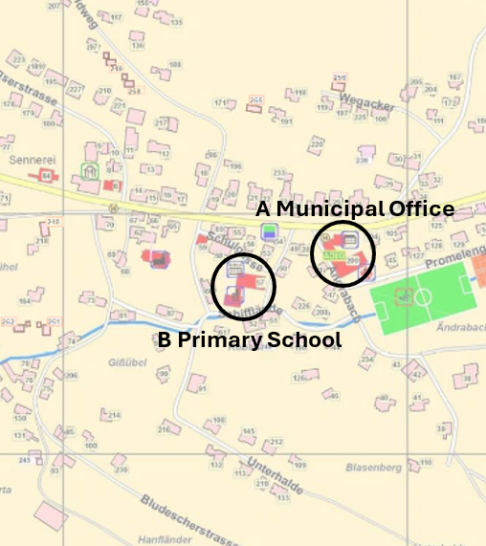
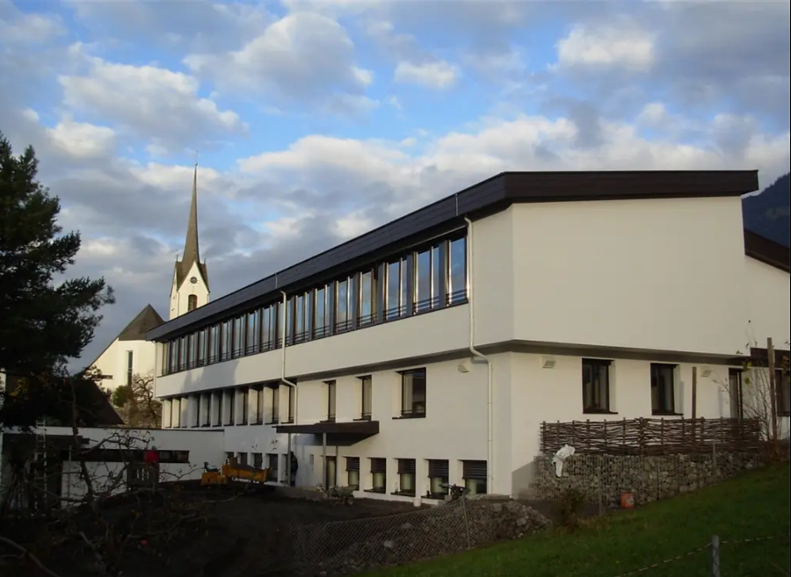
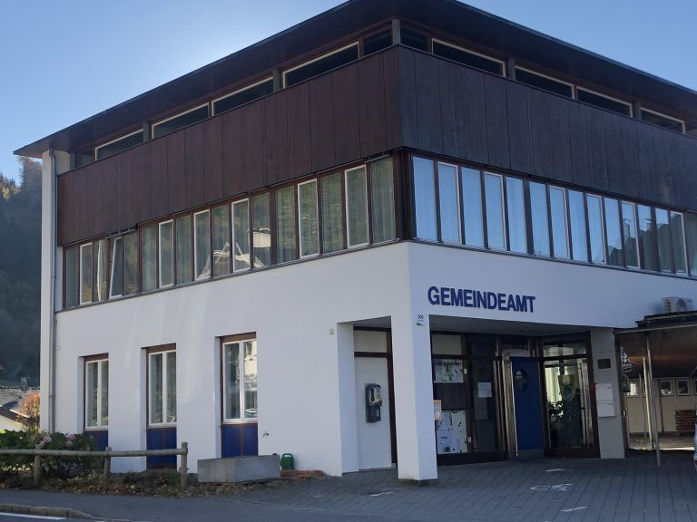
Vymezení rozsahu a příprava základů pro adaptaci v obou měřítkách
Fáze 1: Zahájení
Praktický příklad: Výběr městské oblasti a budov. Identifikace stakeholderů.
Identifikace stakeholderů ve Schnifisu:
Občané
Členové hasičského sboru
Farmáři
Zástupci městské správy
Urbanisté a architekti
Správci energií
Základní škola ve Schnifisu
Příklad pilotního projektu ve Schnifisu, Rakousko
Obecní úřad ve Schnifisu

Slide 11
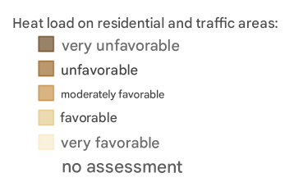
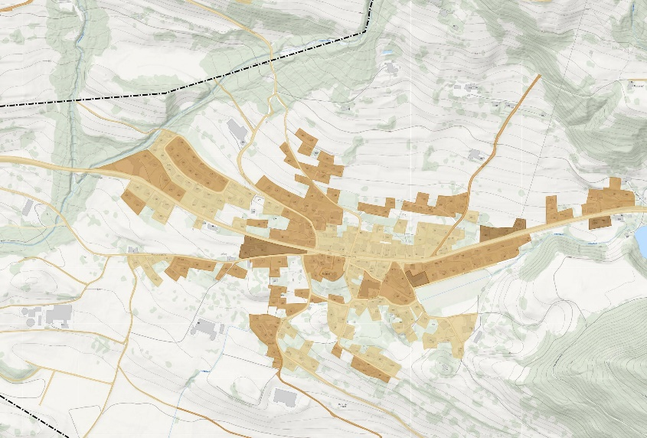
Vymezení rozsahu a příprava základů pro adaptaci v obou měřítkách
Fáze 1: Zahájení
Praktický příklad:
Sběr kvalitativních a kvantitativních podkladů.
Současné zranitelnosti ve Schnifisu:
Blízkost záplavového území
Sucho v lesních a zemědělských oblastech
Efekt městského tepelného ostrova
Nedostatek financí
Nedostatek prostoru pro odvedení záplavové vody
Rostoucí bytová výstavba
Mapa zobrazující silné fyzické zatížení způsobené tepelnou zátěží v oblasti Schnifis

Slide 12
Vymezení rozsahu a příprava základů pro adaptaci v obou měřítkách
Fáze 1: Zahájení
Kontrolní otázka:
Když zahajujete adaptační proces pro budovy, koho byste měli nejprve zapojit a proč?
Urbanista
Výzkumník
Architekt
Správce energií
Obecní zastupitelé
Developer
ADMINISTRÁTOR
VLASTNÍK
HODNOTITEL
Notes:
Answer:
Building owner / property manager → decision-making authority
Occupants / tenants → provide insights into comfort and daily issues
Municipal representatives → align with regulations and incentives
Technical experts (architects, energy managers) → provide assessment expertise

Slide 13

Vymezení rozsahu a příprava základů pro adaptaci v obou měřítkách
Fáze 2: Příprava
Cíl: Sběr vstupních informací pro vypracování adaptačního konceptu.
Hlavní úkoly:
Identifikovat klimatické hrozby a dopady:
-Intenzivní srážky, záplavy, extrémní teploty, sucha, bouřky, lesní požáry, sesuvy půdy.
Identifikovat klíčové oblasti exponované/zranitelné vůči hrozbám:
-Budovy, doprava, energetika, voda, odpad, zdravotnictví, životní prostředí, ICT, ekonomika atd.
Kontextualizovat metodiky RBE - RBTool a RNTool:
-Zvolit kritéria (expozice a zranitelnost)
- Stanovit referenční hodnoty (0 = optimální, 1 = kritické)
– Vypočítat hodnotu

Slide 14

Vymezení rozsahu a příprava základů pro adaptaci v obou měřítkách
Fáze 2: Příprava
Identifikace zdrojů dat:
Městské / regionální úřady (územní plánování, mobilita, energetika atd.)
Veřejné instituce, poskytovatelé služeb, statistické úřady
Majitelé/nájemci budov, certifikáty (např. energetická náročnost)
Databáze, GIS, otevřené zdroje, terénní šetření
Participativní metody:
Účast stakeholderů je klíčová pro kontextualizaci nástroje
Společně definovat kritéria a priority prostřednictvím průzkumů, dotazníků a workshopů
Notes:
Should I add examples from Schnifis? Should I translate it to english?

Slide 15












Vymezení rozsahu a příprava základů pro adaptaci v obou měřítkách
Fáze 2: Příprava
Struktura nástroje RBTool – Makro kategorie
Klíčové části budovy (podle AD2.2 RBTool) jsou:
Základy
Ventilační systém
Krajinářské úpravy / úprava okolí budovy
Nosný konstrukční systém
Sanitární Systém
Obyvatelé
Další systémy
Lokalita
Nenosné prvky
Energetický systém
Komunita
Inženýrské sítě

Slide 16

Vymezení rozsahu a příprava základů pro adaptaci v obou měřítkách
Fáze 2: Příprava
Struktura nástroje RNTool – Makro kategorie
Klíčové oblasti (podle AD2.3 RNTool) jsou:
Budovy (intenzivní srážky, záplavy, extrémní teploty, bouřky, sesuvy půdy)
Voda (intenzivní srážky, záplavy, sucho)
Složky záchranného systému(intenzivní srážky, záplavy, extrémní teploty, sucho, bouřky, lesní požáry, sesuvy půdy)
Energetika (intenzivní srážky, extrémní teploty, bouřky)
Životní prostředí a biodiverzita (extrémní teploty, sucho)
Turismus (intenzivní srážky, extrémní teploty, sesuvy půdy)
Doprava (intenzivní srážky, záplavy, extrémní teploty, bouřky, lesní požáry, sesuvy půdy)
Zdravotnictví (intenzivní srážky, záplavy, extrémní teploty, sucho, bouřky)

Slide 17


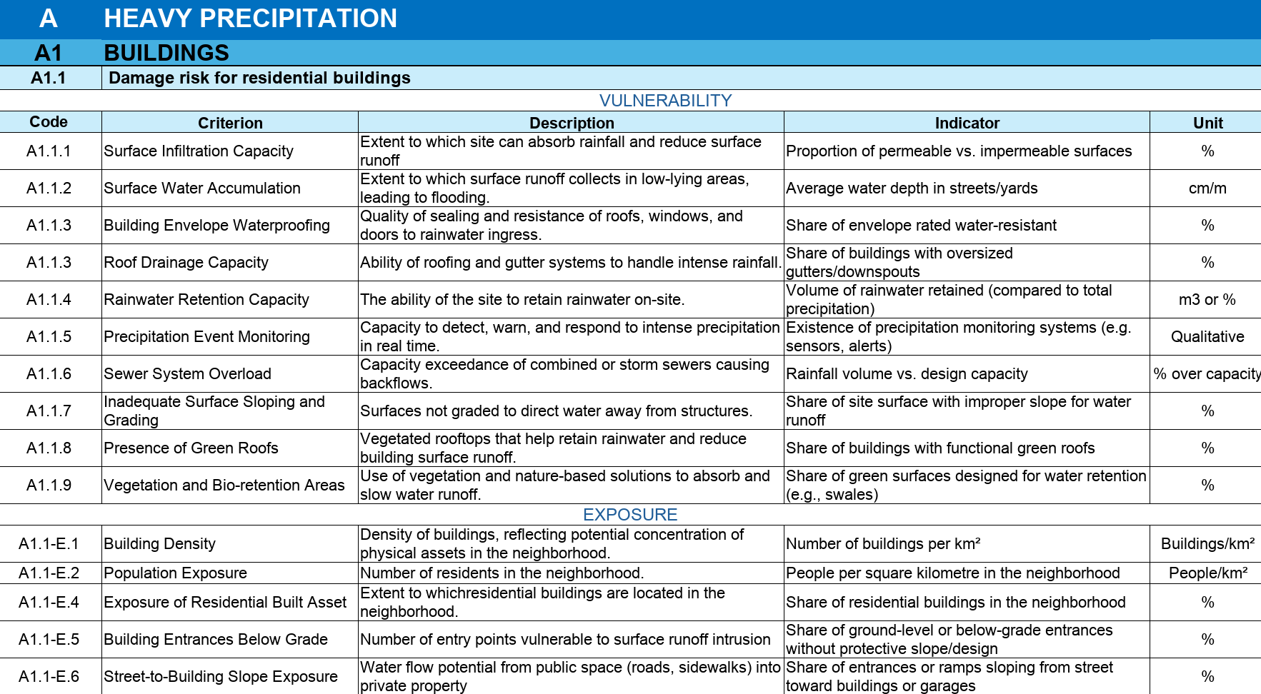


Vymezení rozsahu a příprava základů pro adaptaci v obou měřítkách
Fáze 2: Příprava
Praktický příklad nástroje RNTool.
Identifikace klimatických hrozeb, klíčových oblastí na úrovni čtvrtí a dotčených kritérií v oblasti Schnifis
INTENZIVNÍ SRÁŽKY
ZÁPLAVY
EXTRÉMNÍ
TEPLOTY
SUCHO
BOUŘKY
LESNÍ POŽÁRY
SESUVY PůDY
BIOLOGICKÉ NEBEZPEČÍ

Slide 18
Vymezení rozsahu a příprava základů pro adaptaci v obou měřítkách
Fáze 2: Příprava
Praktický příklad nástroje RNTool.
Určení referenční hodnoty (pokud je třeba ji upravit) a zjištěné hodnoty pro každé vybrané kritérium
A INTENZIVNÍ SRÁŽKY
A1 BUDOVY
A1.1 Riziko poškození obytných budov
Kód | Kritérium | Indikátor | Jednotka | Rozsah hodnot | Referenční hodnota ( 0) | Referenční hodnota ( 1) | Zjištěná hodnota
A1.1.8 | Existence zelených střech | Podíl budov s funkční zelenou střechou | % | HIB | > 50% | < 10% | 43%
Proces se opakuje pro každé kritérium.

Slide 19
Vymezení rozsahu a příprava základů pro adaptaci v obou měřítkách
Fáze 2: Příprava
Kontrolní otázka:
Jaké typy zdrojů dat se obvykle používají pro shromažďování informací o hrozbách, expozici a zranitelnosti?

Slide 20
Analýza současného stavu a identifikace klíčových slabin městských oblastí a budov pro adaptaci
Fáze 3: Analýza
Cíl: Analyzovat současný stav a úroveň adaptace budov a čtvrtí za účelem identifikace rizik a stanovení výchozího bodu pro budoucí cíle
Hlavní úkoly:
Hodnocení současného stavu
-Každé kritérium budovy/čtvrti (sousedství) je hodnoceno vůči referenčním hodnotám stanoveným ve fázi 2. Hodnoty ukazatelů jsou normalizovány pro výpočet úrovně rizika.
Přiřazení váhy (prioritizace) a řazení
-Kritéria jsou následně váhována, což je strategický krok v gesci obce, především technického koordinátora. Výkonnostní/rizikové skóre ukazuje, zda prvky fungují dobře, nebo vyžadují pozornost.
-Odborníci prioritizují kritéria, aby zdůraznili nejkritičtější slabiny.
Identifikace slabých míst
-Slabá místa jsou prioritizována na základě porovnání skóre s referenčními hodnotami.
-Zahrnuje jak kvantitativní data z RBTool/RNTool, tak kvalitativní vstupy od uživatelů (průzkumy/workshopy).
-Odhaluje zranitelnosti stavebních prvků, systémů v budovách a jejich funkčnosti.

Slide 21
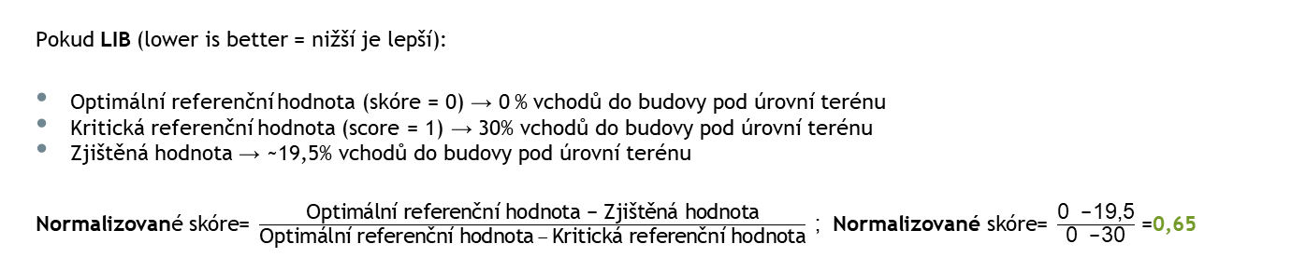
Analýza současného stavu a identifikace klíčových slabin městských oblastí a budov pro adaptaci
Fáze 3: Analýza
Praktický příklad nástroje RNTool. Normalizace hodnot.
A INTENZIVNÍ SRÁŽKY
A1 BUDOVY
A1.1 Riziko poškození pro obytné budovy
Kód | Kritérium | Indikátor | Jednotka | Rozsah hodnot | Referenční hodnota (0) | Referenční hodnota (1) | Zjištěná hodnota
A1.1-E.5 | Vchody do budovy pod úrovní terénu | Podíl vchodů na úrovni terénu nebo pod terénem bez ochranného konstrukčního řešení | % | LIB | 0% | > 30% | 19,5%
Pokud LIB (lower is better = nižší je lepší):
Optimální referenční hodnota (skóre = 0) → 0 % vchodů do budovy pod úrovní terénu
Kritická referenční hodnota (score = 1) → 30% vchodů do budovy pod úrovní terénu
Zjištěná hodnota → ~19,5% vchodů do budovy pod úrovní terénu
​$\text{Normaliz}\text{ovan}\text{é }\text{sk}\text{ó}\text{re}\text{= }\frac{\text{Optim}\text{á}\text{ln}\text{í }\text{referen}\text{č}\text{n}\text{í }\text{hodnota} \text{−} \text{Zji}\text{š}\text{t}\text{ě}\text{n}\text{á }\text{hodnota}}{\text{Optim}\text{á}\text{ln}\text{í }\text{referen}\text{č}\text{n}\text{í }\text{hodnota} − \text{Kritick}\text{á }\text{referen}\text{č}\text{n}\text{í }\text{hodnota}} \text{; }\text{Normal}\text{izovan}\text{é }\text{sk}\text{ó}\text{re}\text{= }\frac{\text{0 }\text{− }\text{19}\text{,}\text{5}}{\text{0 }\text{− }\text{30}}$ =0,65

Slide 22
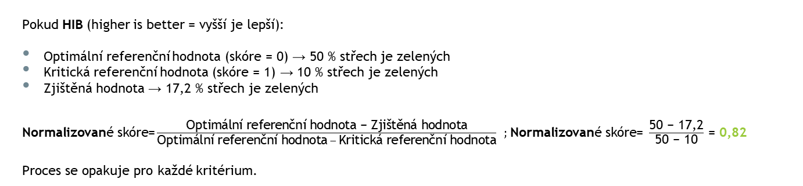
Analýza současného stavu a identifikace klíčových slabin městských oblastí a budov pro adaptaci
Fáze 3: Analýza
Praktický příklad nástroje RNTool. Normalizace hodnot.
A INTENZIVNÍ SRÁŽKY
A1 BUDOVY
A1.1 Riziko poškození pro obytné budovy
Kód | Kritérium | Indikátor | Jednotka | Rozsah hodnot | Referenční hodnota (0) | Referenční hodnota (1) | Zjištěná hodnota
A1.1.8 | Existence zelených střech | Podíl budov s funkční zelenou střech | % | HIB | > 50% | < 10% | 17,2%
Pokud HIB (higher is better = vyšší je lepší):
Optimální referenční hodnota (skóre = 0) → 50 % střech je zelených
Kritická referenční hodnota (skóre = 1) → 10 % střech je zelených
Zjištěná hodnota → 17,2 % střech je zelených
​$\text{Normalizovan}\text{é }\text{sk}\text{ó}\text{re}\text{=}\frac{\text{Optim}\text{á}\text{ln}\text{í }\text{referen}\text{č}\text{n}\text{í }\text{hodnota} \text{− }\text{Zji}\text{š}\text{t}\text{ě}\text{n}\text{á }\text{hodnota}}{\text{Optim}\text{á}\text{ln}\text{í }\text{referen}\text{č}\text{n}\text{í }\text{hodnota} − \text{Kritick}\text{á }\text{referen}\text{č}\text{n}\text{í }\text{hodnota}} \text{;} \text{Normalizovan}\text{é }\text{sk}\text{ó}\text{re}\text{=} \frac{\text{50 }\text{− }\text{17,}\text{2}}{\text{50 }\text{− }\text{10}}$ = 0,82
Proces se opakuje pro každé kritérium.

Slide 23
Analýza současného stavu a identifikace klíčových slabin městských oblastí a budov pro adaptaci
Fáze 3: Analýza
Praktický příklad nástroje RNTool. Přiřazení vah a výpočet celkového skóre rizika
A INTENZIVNÍ SRÁŽKY
A1 BUDOVY
A1.1 Riziko poškození obytných budov
Kód | Kritérium | Popis | Normalizované skóre | Váha | Vážená hodnota / skóre
A1.1.1 | Infiltrační kapacita povrchu | Poměr propustných a nepropustných povrchů | 0.70 | 0.30 | 0,210
A1.1.3 | Odvodňovací kapacita střechy | Podíl budov s nadměrnými okapy/svodnicemi | 0.50 | 0.15 | 0,075
A1.1.8 | Přítomnost zelených střech | Podíl budov s funkčními zelenými střechami | 0.82 | 0.25 | 0,205
A1.1-E.1 | Hustota budov | Počet budov na km² | 0.30 | 0.05 | 0,015
A1.1-E.5 | Vchody do budovy pod úrovní terénu | Podíl vchodů na úrovni terénu nebo pod terénem bez ochranného konstrukčního řešení | 0.65 | 0.25 | 0,163
Celkové skóre rizika |  |  |  | 1 | 0,668

Slide 24
Analýza současného stavu a identifikace klíčových slabin městských oblastí a budov pro adaptaci
Fáze 3: Analýza
Praktický příklad nástroje RNTool.
Příklad seřazení kritérií podle RNTool skóre pro identifikaci kritických oblastí.
Kritérium hodnocení |  |  | Skóre
A1.1.8 | Existence zelených střech | Podíl budov s funkčními zelenými střechami | 0,82
A1.1.1 | Infiltrační kapacita povrchu | Podíl propustných a nepropustných povrchů | 0,7
A1.1-E.5 | Vchody do budov pod úrovní terénu | Podíl vchodů na úrovni terénu nebo pod terénem bez ochranného sklonu či konstrukčního řešení | 0,65
A1.1.3 | Odvodňovací kapacita střech | Podíl budov s nadměrnými okapy nebo svodnicemi | 0,5
A1.1-E.1 | Hustota budov | Počet budov na km² | 0,3
Pokud tedy:
-Optimální referenční hodnota → skóre = 0
-Kritická referenčí hodnota → skóre = 1
Notes:
Adapt to RBTool

Slide 25
Analýza současného stavu a identifikace klíčových slabin městských oblastí a budov pro adaptaci
Silné stránky |  | Slabé stránky
-Strategická lokalita pro koordinaci záchranných akcí - Přírodní oblasti tlumí dopady změny klimatu -Nízké znečištění podporuje veřejné zdraví -Kvalifikovaná populace napomáhá adaptaci -Kvalitní zdravotnická zařízení pro reakci v krizových situacích | -Vzdělávací a kooperativní centra pro sdílení znalostí -Solidní infrastruktura (voda, zdraví.vzdělání) -Tolerantní angažovaná komunita -Diverzifikovaná ekonomika snižuje koncentraci rizik -Lokální identita (“Hue”) napomáhá sociální kohezi | -Pomalý městský růst zpomaluje adaptaci -Zastaralá infrastruktura (kanalizace, odpad) -Omezené lokální zdroje pro modernizaci -Zastavěná příroda snižuje ochranné pásy -Nízké povědomí o klimatických hrozbách -Komplikovaná samospráva zpomaluje akceschopnost | -Slabá ochrana životního prostředí -Nevyužité kapacity veřejných a přírodních ploch -Vysoká míra nezaměstnanosti snižuje adaptabilitu -Nedostatečná infrastruktura pro veřejnou bezpečnost
Příležitosti |  | Hrozby
-Financování/podpora projektů resilience -Školení v oblasti zdravotnictví a ekologických/zelených sektorů -Rozvíjet se jako centrum zdravotního a odolnostního turismu -Na přírodě založená řešení pro adaptaci | -Začlenit odolnost do plánů ochrany kulturního dědictví -Podporovat turistické segmenty s nízkým dopadem na životní prostředí -Veřejně-soukromá partnerství pro modernizaci -využít značku „Hue“ pro zvýšení povědomí a získání finančních prostředků | -Klimatické hrozby (záplavy, horko, bouře) -Vysoká expozice vůči přírodním hrozbám -Ztráta kulturního dědictví nebo ekosystémů snižuje ochranné pásy -Regionální soupeření o zdroje -Globalizace oslabuje lokální systémy | -Neregulovaný růst zvyšuje expozici -Zkrácení turistické sezóny kvůli změnám počasí -Fragmentovaná geografie ztěžuje reakci -Růst může být v rozporu s cíli resilience
Fáze 3: Analýza
Shrnující zpráva a SWOT analýza
Shrnuje hlavní zjištění a klíčové slabiny na úrovni budov
Poskytuje doporučení pro řešení slabin v následujících fázích
SWOT analýza propojující silné stránky, slabé stránky, příležitosti a hrozby, umožňující také vzájemné propojení mezi kategoriemi
Participativní metody:
Zpětná vazba od uživatelů, odborné znalosti a workshopy doplňují kvantitativní hodnocení.

Slide 26
Analýza současného stavu a identifikace klíčových slabin městských oblastí a budov pro adaptaci
Fáze 3: Analýza
Kontrolní otázka:
Jaké informace by měla poskytovat shrnující zpráva, aby pomohla formovat budoucí adaptační strategie?
Notes:
Answer:
A diagnosis report should summarize the current state of neighbourhoods and buildings, highlight key strengths and weaknesses, identify vulnerabilities, and include recommendations for action. It often incorporates a SWOT analysis and stakeholder input to guide evidence-based adaptation strategies.

Slide 27
Analýza současného stavu a identifikace klíčových slabin městských oblastí a budov
Fáze 4: Stanovení strategie
Cíl: Definovat rámcové podmínky pro návrh adaptace stanovením cílů a identifikací omezení. V této fázi jsou výsledky analýzy převedeny do jasných cílů.
Hlavní úkoly:
Stanovení adaptačních cílů::
-Stanovit jasné, měřitelné cíle pro adaptaci budov před plánováním scénářů. K nastavení cílového skóre pro každé hodnoticí kritérium použít RBTool a RNTool
-Cíle musí být SMART(Specific, Measurable, Attainable, Relevant, Time-bound): konkrétní, měřitelné, dosažitelné, relevantní, časově ohraničené
-Cíle jsou vzájemně propojené; opatření mohou současně řešit více hrozeb (např. zelené střechy snižují riziko záplav i tepelné zátěže)
Identifikovat omezení:
Omezení musí být identifikována a hodnocena individuálně pro každý objekt, aby bylo možné navrhnout proveditelná adaptační opatření. Jejich včasné rozpoznání zpředchází nevyhovujícím zásahům.

Slide 28

Analýza současného stavu a identifikace klíčových slabin městských oblastí a budov pro adaptaci
Fáze 4: Stanovení strategie
Možná omezení a restrikce, která je třeba zohlednit:
Právní omezení (např. stavební předpisy, ochrana kulturního dědictví)
Technická omezení (např. systémy budovy, architektura)
Finanční omezení (např. investiční náklady, návratnost investice)
Environmentální omezení (např. klimatické podmínky, urbanistická morfologie)
Omezení vyplývající z podnětů zúčastněných stran
Participativní metody:
Participativní workshopy jsou vysoce doporučovány.
Zainteresované strany mohou pomoci ověřit cíle, omezení a restrikce
Notes:
Should we mention the PGS workshops?

Slide 29
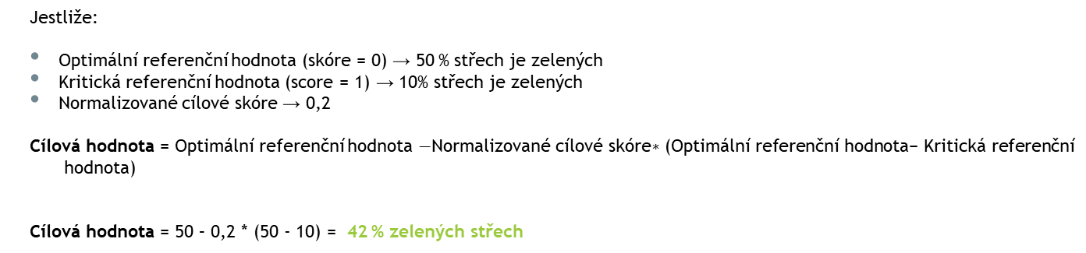
Analýza současného stavu a identifikace klíčových slabin městských oblastí a budov
Fáze 4: Stanovení strategie
Praktický příklad nástroje RNTool.
Stanovení cílového skóre a výpočet cílové hodnoty.
Hodnotící kritérium |  | Indikátor | Zjistěné normalizované skóre | Cílové skóre
A1.1.8 | Existence zelených střech | Podíl budov s funkčními zelenými střechami | 0,82 | 0,2
Jestliže:
Optimální referenční hodnota (skóre = 0) → 50 % střech je zelených
Kritická referenční hodnota (score = 1) → 10% střech je zelených
Normalizované cílové skóre → 0,2
​​$\text{C}\text{í}\text{lov}\text{á }\text{hodnota} \text{=}$ Optimální referenční hodnota $−\text{Normalizovan}\text{é }\text{c}\text{í}\text{lov}\text{é }\text{sk}\text{ó}\text{re}\text{∗ (}\text{Optim}\text{á}\text{ln}\text{í }\text{referen}\text{č}\text{n}\text{í }\text{hodnota}\text{−} \text{Kritick}\text{á} \text{referen}\text{č}\text{n}\text{í }\text{hodnota}\text{) }$
​
Cílová hodnota = ​50 – 0,2 * (50 - 10) = 42 % zelených střech
Notes:
Adapt to RBTool

Slide 30
Analýza současného stavu a identifikace klíčových slabin městských oblastí a budov pro adaptaci
Fáze 4: Stanovení strategie
Praktický příklad nástroje RNTool.
Nastavení cílového skóre a výpočet cílové hodnoty.
Hodnotící kritérium |  | Indikátor | Zjistěné normalizované skóre | Cílové skóre | Cílová hodnota
A1.1.8 | Přítomnost zelených střech | Podíl budov s funkční zelenou střechou | 0,82 | 0,2 | 42 % (s ohledem na optimální referenční hodnotu 50 % a nedostatečnou hodnotu 10 %
A1.1.1 | Infiltrační kapacita povrchu | Poměr propustných a nepropustných povrchů | 0,7 | 0,2 | 64% (s ohledem na optimální referenční hodnotu 70% a nedostatečnou hodnotu 40%)
A1.1-E.5 | Vchody do budovy pod úrovní terénu | Podíl vchodů na úrovni terénu nebo pod terénem bez ochranného sklonu či konstrukčního řešení | 0,65 | 0,3 | 9 % (s ohledem na optimální referenční hodnotu 0% a nedostatečnou hodnotu 30%)
A1.1.3 | Odvodňovací kapacita střechy | Podíl budov s nadměrnými okapy nebo svodnicemi | 0,5 | 0,1 | 87% (s ohledem na optimální referenční hodnotu 90% a nedostatečnou hodnotu 60%)
Notes:
Adapt to RBTool

Slide 31
Analýza současného stavu a identifikace klíčových slabin městských oblastí a budov pro adaptaci
Fáze 4: Stanovení strategie
Kontrolní otázka:
Jak byste definovali realistické adaptační cíle jak na úrovni budov tak na úrovni městských částí (sousedství) a jaký typ omezení může ohrozit jejich implementaci?
Notes:
Answer:
At the building scale, realistic adaptation targets might include measures such as:
Increasing the share of buildings with green roofs to improve water retention.
Ensuring oversized gutters and downspouts for better drainage.
Reducing the number of below-grade entrances without protective features.
At the urban scale, targets may focus on:
Increasing surface infiltration capacity by expanding permeable areas.
Improving district-wide drainage systems.
Enhancing urban cooling through tree planting and green corridors.
Constraints that may limit these targets include:
Legal: building codes, cultural heritage rules, protected zones.
Technical: structural load capacity, outdated infrastructure, soil conditions.
Financial: affordability for residents, availability of subsidies, ROI concerns.
Environmental: topography, groundwater levels, microclimate.
Stakeholder-based: acceptance by residents, ownership models, competing land uses.

Slide 32
Tvorba a posuzování různých scénářů adaptace budov a čtvrtí
Fáze 4: Stanovení strategie
Cíl: Vypracovat soubor odlišných, proveditelných adaptačních scénářů, z nichž každý splňuje stanovené výkonnostní cíle.
Hlavní úkoly:
Vypracovat adaptační scénáře kombinací tvrdých (technologických, stavebních) a měkkých (politických, vzdělávacích) opatření do ucelených balíčků.
Rozlišit scénáře tak, aby bylo možné provést smysluplné srovnání v rozhodovací fázi.
Provést výběr opatření. Vycházejte ze slabých stránek identifikovaných v analytické fázi; odfiltrujte opatření, jejichž realizace je omezena kvůli právním, technickým nebo kontextovým skutečnostem.
Ohodnotit opatření posouzením jejich přínosu k naplnění cílů, zohlednit synergie a vzájemné závislosti mezi úrovní budov a čtvrtí (např. energetické a vodní systémy).
Iteraktivní zpřesňování. Využití RBTool/RNTool a Simulation Hub na platformě SuPeRBE k testování a úpravám balíčků opatření, dokud nebudou splněny výkonnostní cíle.

Slide 33

Tvorba a posuzování různých scénářů adaptace budov a čtvrtí.
Fáze 5: Adaptační scénáře
Klíčové aspekty při tvorbě scénářů:
Integrovaný přístup: Podporovat mezisektorové inovace, efektivní využívání zdrojů a dlouhodobou odolnost.
Finanční mechanismy: Zajistit proveditelnost prostřednictvím posouzení dotací, půjček, záruk za půjčky, energeticky výkonnostního kontraktování (ESCO), daňových pobídek…
Účast stakeholderů: organizace participativního workshopu pro sběr podnětů od obyvatel, nájemců a dalších zúčastněných stran; jejich očekávání a priority integrovat do návrhu scénářů.

Slide 34
Tvorba a posuzování různých scénářů adaptace budov a čtvrtí.
Fáze 5: Adaptační scénáře
Praktický příklad.
Výběr a hodnocení opatření pro každý scénář.
Scénář 3 – Městská oblast
Hodnoticí kritérium |  | Cílové skóre
A1.1.8 | Přítomnost zelených střech | 0,2
A1.1.1 | Infiltrační kapacita povrchu | 0,2
A1.1-E.5 | Vstupy do budovy pod úrovní terénu | 0,3
A1.1.3 | Kapacita odvodnění střechy | 0,1
✓
✓
✓
✓
Notes:
Adapt to RBTool

Slide 35
Tvorba a posuzování různých scénářů adaptace budov a čtvrtí.
Fáze 5: Adaptační scénáře
Kontrolní otázka:
Proč je důležité vypracovat více odlišných adaptačních scénářů místo jen jednoho?
Notes:
Answer:
Enables comparison of cost, performance, and timeframe
Offers flexibility if one scenario is blocked (legal, technical, financial issues)
Encourages creativity and innovation (hard vs. soft measures)
Strengthens stakeholder participation by offering alternatives

Slide 36
Výběr optimálního adaptačního scénáře s využitím hodnotících skóre, podnětů zúčastněných stran a kvalitativních kritérií
Fáze 6: Rozhodovací proces
Cíl: Vyberte optimální adaptační scénář na základě výkonnosti, hospodárnosti, časového rámce a vedlejších přínosů mezi scénáři vypracovanými ve Fázi 5.
Hlavní úkoly:
Hodnocení scénářů:
-Ohodnoťte opatření pomocí RBTool a RNTool.
-Aktualizujte a vypočítejte výkonnostní skóre pomocí simulovaných hodnot indikátorů z platformy SuPeRBE.
-Porovnejte jednotlivé scénáře.
Řazení scénářů:
-Přiřazení vah (město vs. budovy) pro výpočet celkové hodnoty rizika/výkonnosti každého scénáře.
-Zohledněte celkovou hodnotu rizika, náklady, časový rámec a synergické efekty.
-Vypočítejte Skóre efektivity adaptace (riziko × nákladový faktor).

Slide 37
Výběr optimálního adaptačního scénáře s využitím hodnotících skóre, podnětů zúčastněných stran a kvalitativních kritérií
Fáze 6: Rozhodovací proces
Klíčové prvky při rozhodování:
Nástroje a metodiky:
-RBTool → pro kvantitativní hodnocení adaptace.
-Simulation Hub platformy SuPeRBE → pro výpočet aktualizovaných hodnot indikátorů.
Vypočítané parametry:
- Celková hodnota rizika → vážený součet skóre z RBTool
Rozhodovací parametry:
- Synergické efekty → doplňkové přínosy napříč riziky a sektory
- Časový horizont → krátkodobý, střednědobý, dlouhodobý
- Finanční mechanismy a nesimulované aspekty → zohledněny kvalitativně
- Náklady → nízké € (faktor 1,0), střední €€ (faktor 1,1), vysoké €€€ (faktor 1,2)
Zapojení, transparentnost a inkluze:
- Zpětná vazba získaná od obyvatel, uživatelů a zúčastněných stran před konečným rozhodnutím.

Slide 38
Výběr optimálního adaptačního scénáře s využitím hodnotících skóre, podnětů zúčastněných stran a kvalitativních kritérií
Fáze 6: Rozhodovací proces
Praktický příklad RNTool.
Přidělení váhy a výpočet celkového výkonnostní skóre pro každé městské území, budovy A a B.
Městské území – Scénář 3:
A INTENZIVNÍ SRÁŽKY
A1 BUDOVY
A1.1 Riziko poškození obytných budov
Kód | Kritérium | Popis | Cílové skóre | Váha | Vážená hodnota/skóre
A1.1.1 | Infiltrační kapacita povrchu | Podíl propustných vs. nepropustných povrchů | 0.20 | 0.20 | 0,04
A1.1.3 | Kapacita odvodnění střechy | Podíl budov s nadměrnými okapy/svodnicemi | 0.10 | 0.45 | 0,045
A1.1.8 | Existence zelených střech | Podíl budov s funkčními zelenými střechami | 0.20 | 0.20 | 0,04
A1.1-E.5 | Vstupy do budovy pod úrovní terénu | Podíl vstupů na úrovni terénu nebo pod terénem bez ochranného konstrukčního řešení | 0.30 | 0.15 | 0,045
Celkové skóre výkonnosti |  |  |  | 1 | 0,17

Slide 39
Výběr optimálního adaptačního scénáře s využitím hodnotících skóre, podnětů zúčastněných stran a kvalitativních kritérií
Fáze 6: Rozhodovací proces
Praktický příklad.
Opakujte postup pro zbývající scénáře.
Scénáře | Městská oblast Skóre RNTool | Budova A Skóre RBTool | Budova B Skóre RBTool
Scénář 1 | 0,3 | 0,4 | 0,5
Scénář 2 | 0,5 | 0,1 | 0,2
Scénář 3 | 0,17 | 0,5 | 0,4

Slide 40
Výběr optimálního adaptačního scénáře s využitím hodnotících skóre, podnětů zúčastněných stran a kvalitativních kritérií
Fáze 6: Rozhodovací proces
Praktický příklad.
Přiřazení vah pro jednotlivé prvky (městská oblast a budovy).
Výpočet váženého skóre pro každý scénář.
Prvek | Váha
Městská oblast | 90 %
Budova A | 7 %
Budova B | 3 %
Hodnocení | Skóre hodnocení (Z) | Váha (úroveň priority) (Y) | Vážené skóre (Z × Y)
RNTool - Městská oblast | 0,17 | 0,9 (90%) | 0,153
RBTool - Budova A | 0,5 | 0,07 (7%) | 0,035
RBTool - Budova B | 0,4 | 0,03 (3%) | 0,012
Scénář 3 skóre |  |  | 0,20

Slide 41
Výběr optimálního adaptačního scénáře s využitím hodnotících skóre, podnětů zúčastněných stran a kvalitativních kritérií
Fáze 6: Rozhodovací proces
Praktický příklad.
Aplikace rozhodovacích parametrů na jednotlivé scénáře (synergické efekty, časový horizont a náklady).
Scénáře | Skóre scénáře | Synergický efekt | Časový horizont | Odhadované náklady
Scénář 1 | 0,31 | Střední | Střední | €€
Scénář 2 | 0,4 | Nízký | Dlouhý | €€€
Scénář 3 | 0,2 | Vysoký | Krátký | €

Slide 42
Výběr optimálního adaptačního scénáře s využitím hodnotících skóre, podnětů zúčastněných stran a kvalitativních kritérií
Fáze 6: Rozhodovací proces
Praktický příklad.
Výpočet hodnoty hodnocení/efektivity pro každý scénář.
Vzorec: Skóre efektivity = Hodnota rizika × Nákladový faktor
Intenzivní srážky
Scénáře | Celková hodnota rizika/výkonnosti | Odhadované náklady | Nákladový faktor | Skóre efektivity adaptace
Scénář 1 | 0,31 | €€ | 1,1 | 0,34
Scénář 2 | 0,4 | €€€ | 1,2 | 0,48
Scénář 3 | 0,2 | € | 1,0 | 0,2
NEJLEPŠÍ
Nižší skóre efektivity = lepší

Slide 43
Výběr optimálního adaptačního scénáře s využitím hodnotících skóre, podnětů zúčastněných stran a kvalitativních kritérií
Fáze 6: Rozhodovací proces
Kontrolní otázka:
Pokud dva scénáře vykazují podobnou výkonnost podle RBTool, kterými dalšími faktory byste se při rozhodování řídili?
Notes:
Answer:
Cost: Which scenario is more affordable or has stronger financing options?
Timeframe: Which can be implemented faster or with less disruption?
Synergies: Which offers more co-benefits (e.g., green roofs = flood + heat reduction)?
Stakeholder acceptance: Which is more supported by building users/owners?

Slide 44
Vypracování a strukturování integrovaného adaptačního konceptu s plány implementace a monitoringu
Fáze 7: Adaptační koncept
Cíl: Poskytnout podrobný adaptační koncept seřazený chronologicky, který definuje opatření a vytváří pevný základ pro efektivní plánování adaptace na klima.
Hlavní úkoly:
Identifikovat a popsat opatření pro vybraný scénář.
Seskupit potřebné zásahy podle problémů na úrovni budov, sladěných s kategoriemi RBTool a RNTool, například:
-Stavební bezpečnost, energetická účinnost, hospodaření s vodou, tepelný komfort, bezpečnost a pohodlí uživatelů.
Nastínit klíčové informace požadované pro každé opatření (podrobnosti na následujícím snímku).
Seřadit opatření chronologicky. Upřednostněte opatření pro efektivní a účinnou adaptaci.
Vytvořit základ pro budoucí integrované plánování a adaptační projekty.

Slide 45

Vypracování a strukturování integrovaného adaptačního konceptu s plány implementace a monitoringu
Fáze 7: Adaptační koncept
Kontrolní otázka:
Jak byste chronologicky uspořádali opatření na úrovni budov i městské oblasti v rámci adaptačního konceptu tak, aby byla zajištěna efektivita, proveditelnost a integrace se širším městským plánováním?

Slide 46

Vypracování a strukturování integrovaného adaptačního konceptu s plány implementace a monitoringu
Fáze 8: Implementace a monitoring
Cíl: Zajistit efektivní a adaptivní realizaci opatření pro adaptaci na klima na úrovni budov a čtvrtí (sousedství) prostřednictvím průběžného monitoringu, zapojení zúčastněných stran a iteraktivní zpětné vazby.
Hlavní úkoly:
Zavést projektově specifický systém pro sledování pokroku a výkonnosti během realizace/stavby a užívání.
Vypracovat měřitelné ukazatele specifické pro projekt a adaptační řešení; sledovat je prostřednictvím platformy SuPeRBE.
Shromažďovat a analyzovat data za účelem vyhodnocení výkonnosti vůči cílům projektu, místnímu vývoji a regionálním politikám.
Zapojit zúčastněné strany do informovaného rozhodování pomocí deskriptivní analýzy.
Upravovat opatření na základě výsledků monitoringu a zpětné vazby od zúčastněných stran s cílem zajistit neustálé zlepšování a dlouhodobou udržitelnost.

Slide 47
Vypracování a strukturování integrovaného adaptačního konceptu s plány implementace a monitoringu
Fáze 7: Adaptační koncept
Klíčové informace, které je třeba u každého opatření specifikovat:
Klíčová informace | Popis
Popis a očekávané výsledky | Vysvětlete, co opatření zahrnuje a jaké výsledky či zlepšení se očekávají.
Aktivity a práce potřebné k realizaci | Specifikujte konkrétní kroky, práce nebo opatření potřebná k realizaci opatření.
Časový harmonogram implementace | Uveďte očekávanou dobu trvání a klíčové milníky dokončení opatření.
Odhad rozpočtu a finanční schéma | Odhadněte náklady a uveďte, jak bude opatření financováno (např. zdroje financování, sdílení nákladů).
Odpovědné subjekty a partnerství | Identifikujte jednotlivce, týmy nebo organizace odpovědné za realizaci a případné spolupracovníky.
Relevantní zúčastněné strany | Uveďte relevantní zúčastněné strany, které by měly být při opatření dotazovány nebo informovány.
Propojení s existujícími nebo plánovanými strategiemi | Ukažte, jak opatření koresponduje s širšími politikami, plány nebo programy, jak je doplňuje nebo podporuje.

Slide 48
Vypracování a strukturování integrovaného adaptačního konceptu s plány implementace a monitoringu
Fáze 8: Implementace a monitoring
Iteraktivní proces a klíčová hlediska:
Iteraktivní proces se skládá z nepřetržitého opakování implementace → monitorování → hodnocení → úpravy, který zajišťuje, že se projekt přizpůsobuje novým datům, zpětné vazbě od zúčastněných stran a měnícím se podmínkám.
Tento přístup zajišťuje adaptabilitu, transparentnost a sladění s cíli adaptace na klima.
Klíčové oblasti jsou:
  Důsledky rizik a jejich zmírnění,
  Potřeby a role zúčastněných stran
  Časový rámec a odpovědnosti

Slide 49
Vypracování a strukturování integrovaného adaptačního konceptu s plány implementace a monitoringu
Fáze 8: Implementace a monitoring
Kontrolní otázka:
Které ukazatele výkonnosti byste sledovali, abyste ověřili, zda adaptační opatření na úrovni budov a čtvrtí (sousedství) fungují podle očekávání?

Slide 50
Vypracování a strukturování integrovaného adaptačního konceptu s plány implementace a monitoringu
Rámec SuPeRBE
Iteraktivní proces:
1.Zahájení
2.Příprava
3.Analýza
4.Stanovení strategie
5.Adaptační scénáře
6.Rozhodovací proces
7.Adaptační koncept
8.Implementace & Monitoring
Výběr městské části a budov/y
Identifikace klimatických rizik
Zhodnocení současného stavu
Stanovení cílů
Vývoj scénářů
Zhodnocení scénářů
Vymezení konceptu
Iterativní Proces
Výběr expertního týmu
Identifikace klíčových městských sektorů
Identifikace slabostí
Identifikace omezení a restrikcí
Výběr intervencí
Proces hodnocení/přiřazení priorit
Sběr dat
Kontextualizace RNTool a RBTool
Shrnující zpráva a SWOT Analýza
Participativní metody
Mechanismy financování
Výběr vhodných scénářů
Identifikace zúčastněných stran (stakeholderů)
Identifikace zdrojů dat
Participativní metody
Participativní metody
Participativní metody
Participativní metody
Participativní metody

